Slide 1
УНОС СИМБОЛА, ПРЕЛОМ СТРАНИЦЕ, НУМЕРИСАЊЕ СТРАНИЦЕ ДОКУМЕНТА

Slide 2
УНОС СИМБОЛА
Посебни знакови који се не појављују на тастатури.
Оно што се сматра посебним карактерима и симболима ће се разликовати у зависности од ваше земље, инсталираног језика у програму и тастатуре.

Slide 3
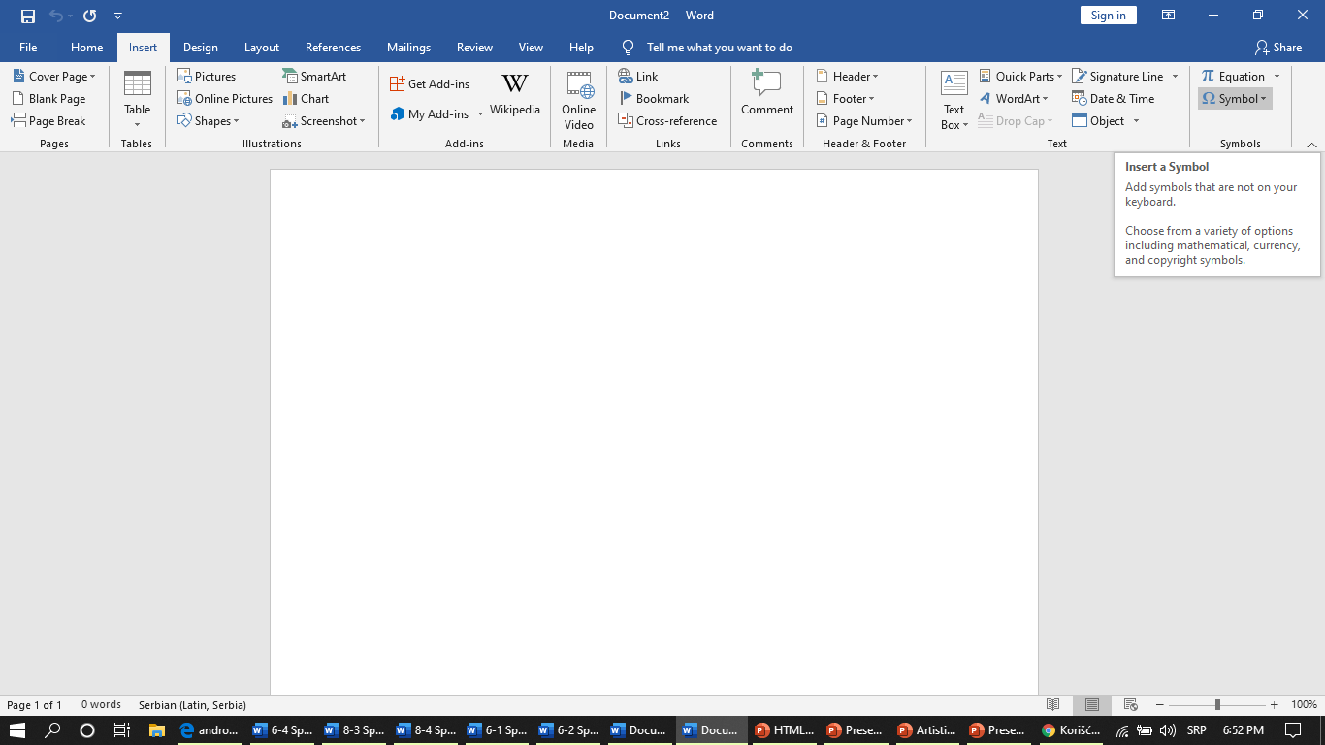
УНОС СИМБОЛА

Slide 6
ПРЕЛОМ СТРАНИЦЕ
Прелом старнице се користи да би се избјегли одређени проблеми нежељеног помјерања текста.

Slide 7
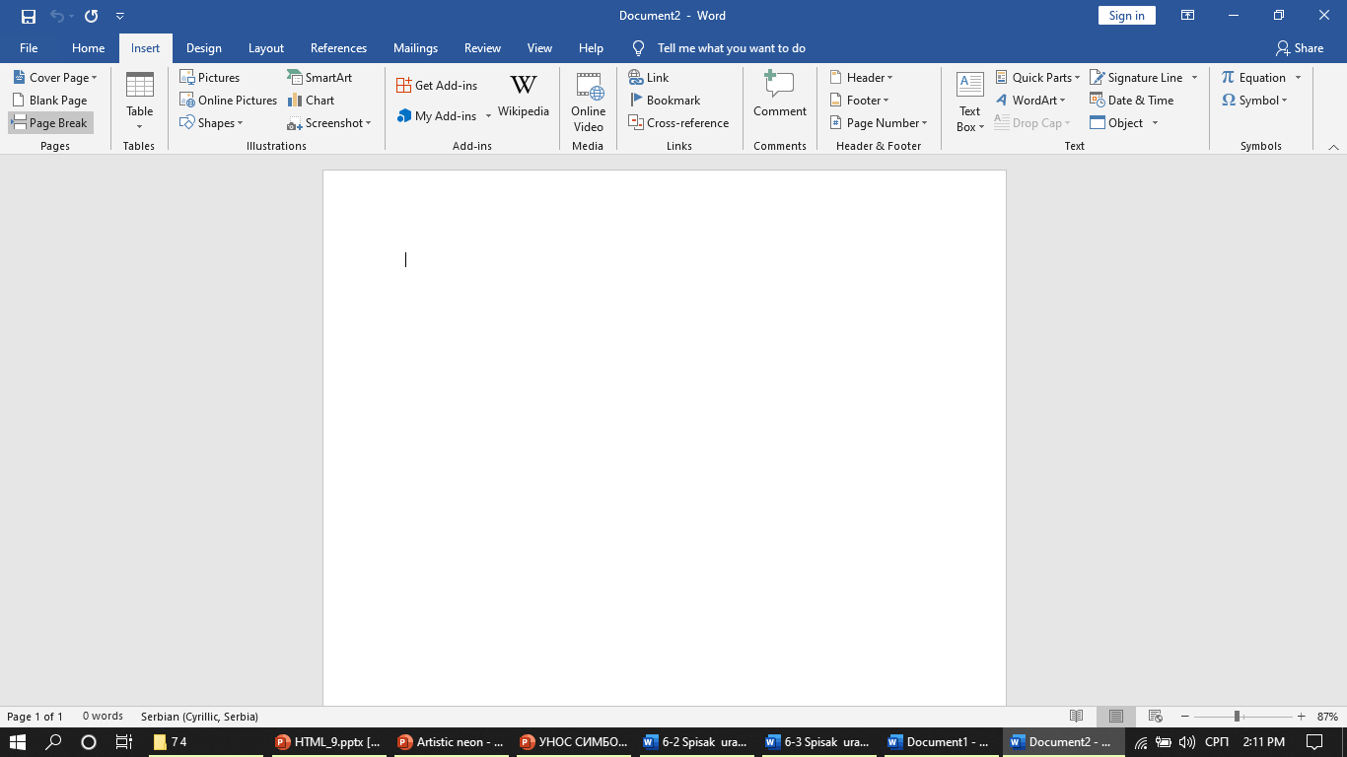
ПРЕЛОМ СТРАНИЦЕ
ПРЕЛОМ СТРАНИЦЕ

Slide 8
Обиљежите тачку у којој се једна страница завршава,а почиње сљедећа
Одредите да текст иза прелома колоне почиње у сљедећој колони
Раздвојте текст око објекта на Web страницама
Убаците прелом одломка и почните нови одломак на сљедећој страници
Убаците прелом одломка и почните нови одломак на истој страници
Убаците прелом одломка и почните нови одломак на сљедећој парној страници
Убаците прелом одломка и почните нови одломак на сљедећој непарној страници

Slide 9
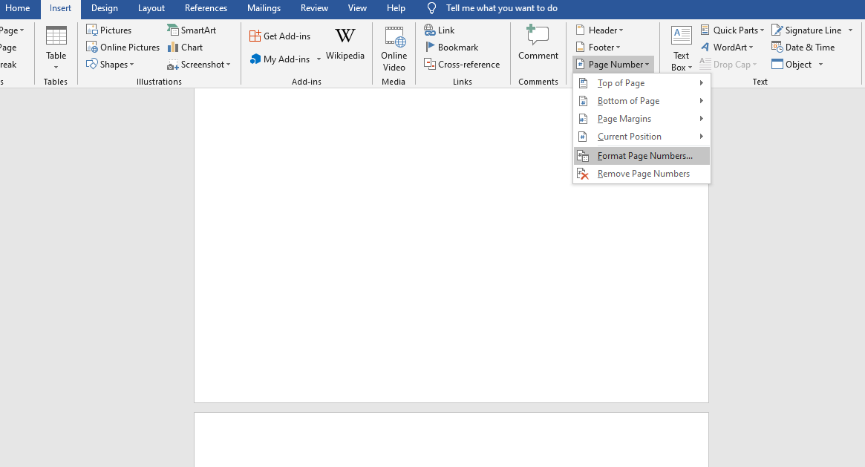
НУМЕРИСАЊЕ СТРАНИЦЕ ДОКУМЕНТА

Slide 10
Изаберите формат броја
Укључите број поглавља
Настави нумерисање из претходног одломка
Почни нумерацију од одређене странице
Doc1.docx

Slide 11
Задатак за самосталан рад:
Вјежба 4.7. на страни 76. убацити три нове странице и нумерисати странице.

